Slide 1
8086
Python+爬虫基础
——by Ease

Slide 2

01
Python简介
02
语法基础
03
爬虫基础
04
实例

Slide 3
PART.1
Python简介(水)

Slide 4
历史背景
创始人：Guido
时间：1989年圣诞节
原因：因为无聊 ┓( ´∀` )┏
1

Slide 5
语言特点
1
开放开源
添加标题
2
高层语言 简单易学
添加标题
3
有丰富的库，有标准库和第三方库
添加标题

Slide 6
版本问题
1
2008年起python2.x与python3.x不兼容
而python2.x在2020年之后终止支持
添加标题
两个版本之间大同小异，细节有好多不一样
但是！Python3.x默认utf-8编码，可以直接用中文
2
添加标题

Slide 7
工具推荐
1
Python自带的IDLE
添加标题
2
Sublime Text + 插件
如：CodeIntel，SublimeREPL，Anaconda等
添加标题
3
Pycharm
添加标题

Slide 8
第二部分
语法基础

Slide 9
语法基础
1.输入：
a=input(“输入提示：")
2.输出：
print（text1，text2）
3.判断：
if <条件判断1>:
<执行1>
elif <条件判断2>:
<执行2>
elif <条件判断3>:
<执行3>
else:
<执行4>
4.循环1：
names = [‘A', 'B', ‘C']
for name in names:
print(name)
5.循环2：
while <条件判断>:
<执行>
6.列表list：
list= ['a', ‘b', 1, 2]
List[0]
7.字典dict：
d = {key1 : value1, key2 : value2 }
d = [key1]
8.函数：
def function(a):
pass
function(“text”)
9.文件:(用法其实可以和c兼容）
with open('/path/to/file’, ‘r') as f:
print(f.read())
with open('/path/to/file', ‘w') as f:
f.write(text)
10.注释：
# ‘‘‘xxx’’’ “““xxx”””

Slide 10
第三部分
爬虫基础

Slide 11
1.Requests库
1.1 Requests库的安装：
打开cmd 执行pip install requests
1.2 Requests库的主要方法：
requests.request() | 构造一个请求，支撑以下各方法的基础方法
requests.get() | 获取HTML网页的主要方法，对应于HTTP的GET
requests.head() | 获取HTML网页头信息的方法，对应于HTTP的HEAD
requests.post() | 向HTML网页提交POST请求的方法，对应于HTTP的POST
requests.put() | 向HTML网页提交PUT请求的方法，对应于HTTP的PUT
requests.patch() | 向HTML网页提交局部修改请求，对应于HTTP的PATCH
requests.delete() | 向HTML页面提交删除请求，对应于HTTP的DELETE

Slide 12
1.Requests库
1.3 requests库的get()方法
首先需要 import requests
函数原型：requests.get( url , params=None , **kwargs)
∙ url: 拟获取页面的url链接
∙ params: url中的额外参数，字典或字节流格式，可选
∙**kwargs: 12个控制访问的参数
用法：
Eg1: r = requests.get(“http://www.baidu.com”)
其中，r为response对象，包含爬虫返回的内容
Eg2: kv={“wd”:“requests”}
r = requests.get(“http://www.baidu.com/s” , params=kv)
Eg3: kv={“user-agent”:“Mozilla/5.0”}
r = requests.get(“http://www.baidu.com” , headers=kv)
(其实这个网站并不需要这么做来着……但懒得找其他例子了)
其中，headers是控制访问的参数之一，可以实现http定制头（伪造请求头）

Slide 13
1.Requests库
1.4 response对象及用法
属性 | 说明
r.status_code | HTTP请求的返回状态，200表示连接成功，其他表示失败
r.text | HTTP响应内容的字符串形式，即，url对应的页面内容
r.encoding | 从HTTP header中猜测的响应内容编码方式
r.apparent_encoding | 从内容中分析出的响应内容编码方式（备选编码方式）
r.content | HTTP响应内容的二进制形式
用法： 1. print（r.text）
2. r.encoding=r.apparent_encoding
……

Slide 14
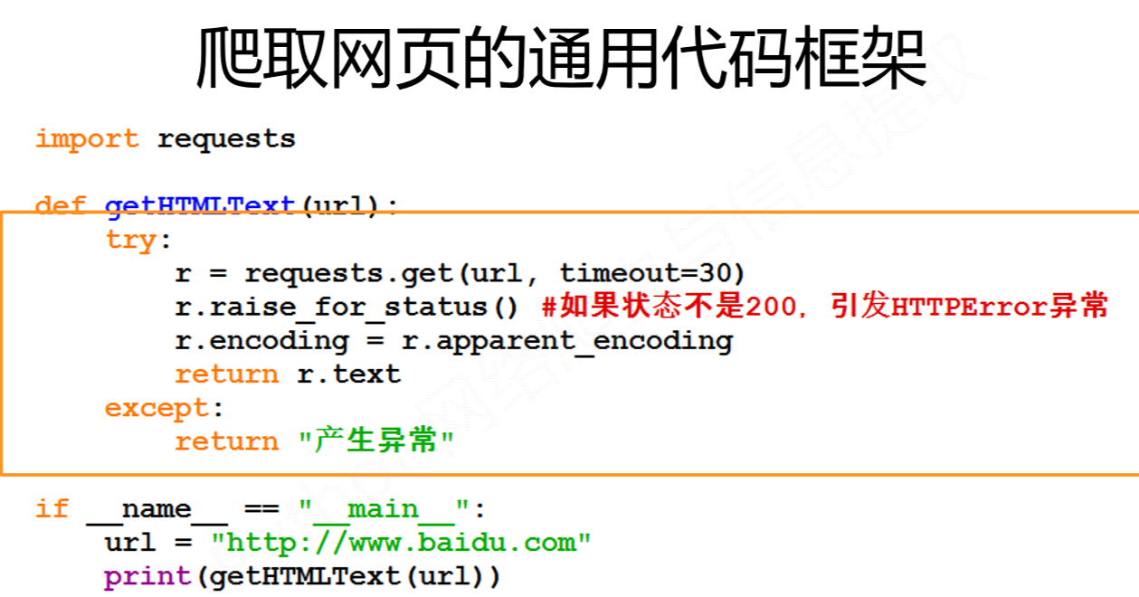
1.Requests库
1.5 通用代码框架（这个是正式一点的写法XD）

Slide 15
2.正则表达式
2.1 正则表达式（regular expression）是用来简洁表达一组字符串的表达式，主要应用在字符串匹配中
Eg1：字符串：'PY’ 'PYY’ 'PYYY’ 'PYYYY’ …… 'PYYYY……‘
正则表达式：PY+
Eg2：字符串：'PN’ 'PYN’ 'PYTN’ 'PYTHN’ 'PYTHON’
正则表达式：P(Y|YT|YTH|YTHO)?N
Eg3：字符串：‘PYON‘ ’PYaON‘ ’PYbON‘ ’PYcON’… 中间不含T或H
正则表达式：PY[^TH]?ON
在爬虫中，应用它可以在返回的网页代码中找到自己想要的部分

Slide 16

2.正则表达式
2.2 正则表达式的语法
正则表达式语法由字符和操作符构成
操作符
字符

Slide 17
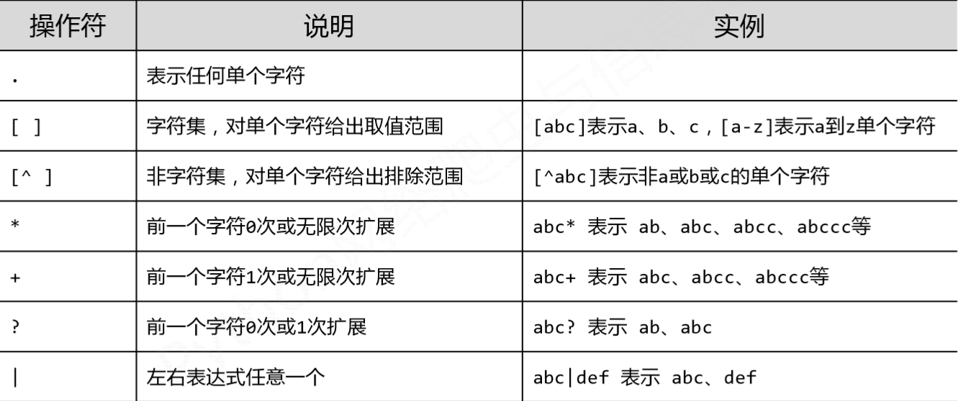
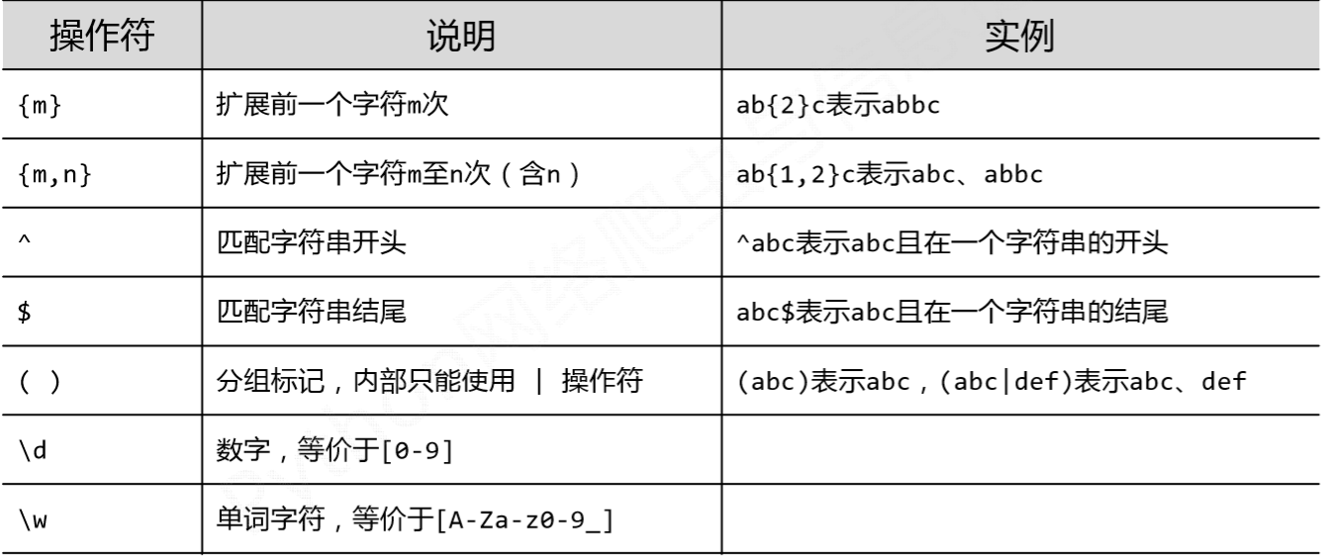
2.正则表达式
2.2 正则表达式的语法
其中，常用操作符有：

Slide 18
2.正则表达式
2.3 正则表达式例子
正则表达式 | 字符串
^[A‐Za‐z0‐9]+$ | 由26个字母和数字组成的字符串
^‐?\d+$ | 整数形式的字符串
\d{3}‐\d{8}|\d{4}‐\d{7} | 国内电话号码
^\d{4}-\d{1,2}-\d{1,2} | 日期
[1-9][0-9]{4,} | 腾讯QQ号

Slide 19
2.正则表达式
2.4 正则表达式用法
首先需要 import re
re.findall( pattern , string , flags=0)
搜索字符串，以列表类型返回全部能匹配的子串（常用）
∙ pattern : 正则表达式的字符串（ '\\d{3}‐\\d{8}|\\d{4}‐\\d{7}’ ）
或原生字符串（ r'\d{3}‐\d{8}|\d{4}‐\d{7}' ）表示
∙ string : 待匹配字符串
∙ flags : 正则表达式使用时的控制标记
Eg1: list=re.findall(r’PY+’,”PY PYYY PXYY PXXXX PYYYYY”)
Eg2: list=re.findall(’\\d{3}‐\\d{8}|\\d{4}‐\\d{7}’,”123-12345678 12345678900 1234-1234567”)
Eg3: regex=re.compile(r’PY+’)
list=re.findall(regex,”PY PYYY PXYY PXXXX PYYYYY”)

Slide 20
2.正则表达式
2.5 re库其他函数
函数 | 说明
re.search() | 在一个字符串中搜索匹配正则表达式的第一个位置，返回match对象
re.match() | 从一个字符串的开始位置起匹配正则表达式，返回match对象
re.findall() | 搜索字符串，以列表类型返回全部能匹配的子串
re.split() | 将一个字符串按照正则表达式匹配结果进行分割，返回列表类型
re.finditer() | 搜索字符串，返回一个匹配结果的迭代类型，每个迭代元素是match对象
re.sub() | 在一个字符串中替换所有匹配正则表达式的子串，返回替换后的字符串

Slide 21
3.Beautiful Soup库
3.1 Beautiful Soup库同样需要安装
打开cmd 执行pip install beautifulsoup4
Beautiful Soup库是解析、遍历、维护“标签树”的功能库
3.2 Beautiful Soup库用法
首先 from bs4 import BeautifulSoup
soup = BeautifulSoup( r.text , “html.parser” ) #解析html
soup.prettify() #可以为HTML文本<>及其内容增加'\n‘
list = soup.find_all( “a” ) #寻找所有a元素
list[2].text.strip() #第三个a元素内的字符串
list[1][ “href” ] #第二个a元素内的href属性值
div_list = soup.find_all( “div” , attrs={ “width” : ”740px” } )
#寻找所有是div并且宽度为740px的元素

Slide 22
3.Beautiful Soup库
3.3 Beautiful Soup库另一种用法
基本元素 | 说明
Tag | 标签，最基本的信息组织单元，分别用<>和</>标明开头和结尾
Name | 标签的名字，<p>…</p>的名字是'p'，格式：<tag>.name
Attributes | 标签的属性，字典形式组织，格式：<tag>.attrs
NavigableString | 标签内非属性字符串，<>…</>中字符串，格式：<tag>.string
Comment | 标签内字符串的注释部分，一种特殊的Comment类型
Name
Attributes
NavigableString
<p class=“title”>… </p>
Tag

Slide 23
3.Beautiful Soup库
3.3 Beautiful Soup库另一种用法
Teg: 任何存在于HTML语法中的标签都可以用soup.<tag>访问获得
当HTML文档中存在多个相同<tag>对应内容时，soup.<tag>返回第一个 soup = BeautifulSoup( r.text , “html.parser” )
tag=soup.a
Name: 每个<tag>都有自己的名字，通过<tag>.name获取，字符串类型
soup.a.name #都返回’a’
tag.name
Attributes:一个<tag>可以有0或多个属性，字典类型
tag.attrs #以字典{属性：属性值}的方式返回所有属性
tag.attrs[“href”] #返回href的属性值
NavigableString: 返回标签内非属性字符串
tag.string

Slide 24
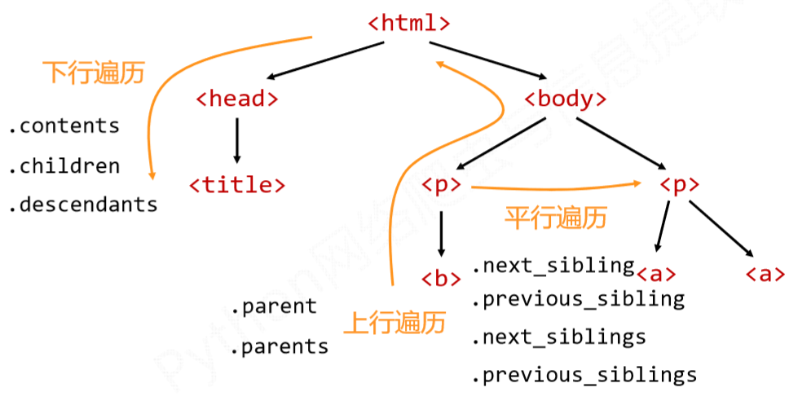
3.Beautiful Soup库
3.4 Beautiful Soup库的内容遍历

Slide 25
第四部分
实例

Slide 26
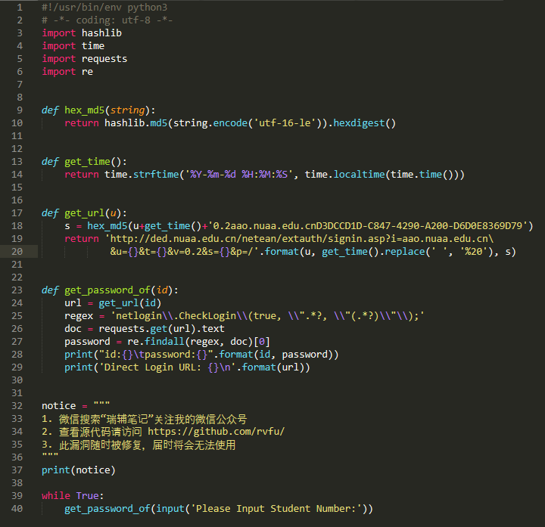
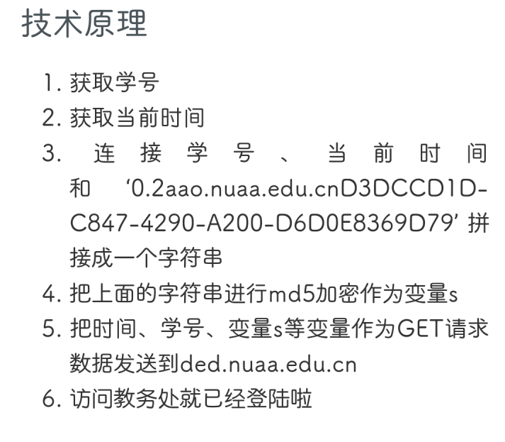
1.攻击教务处代码

Slide 27
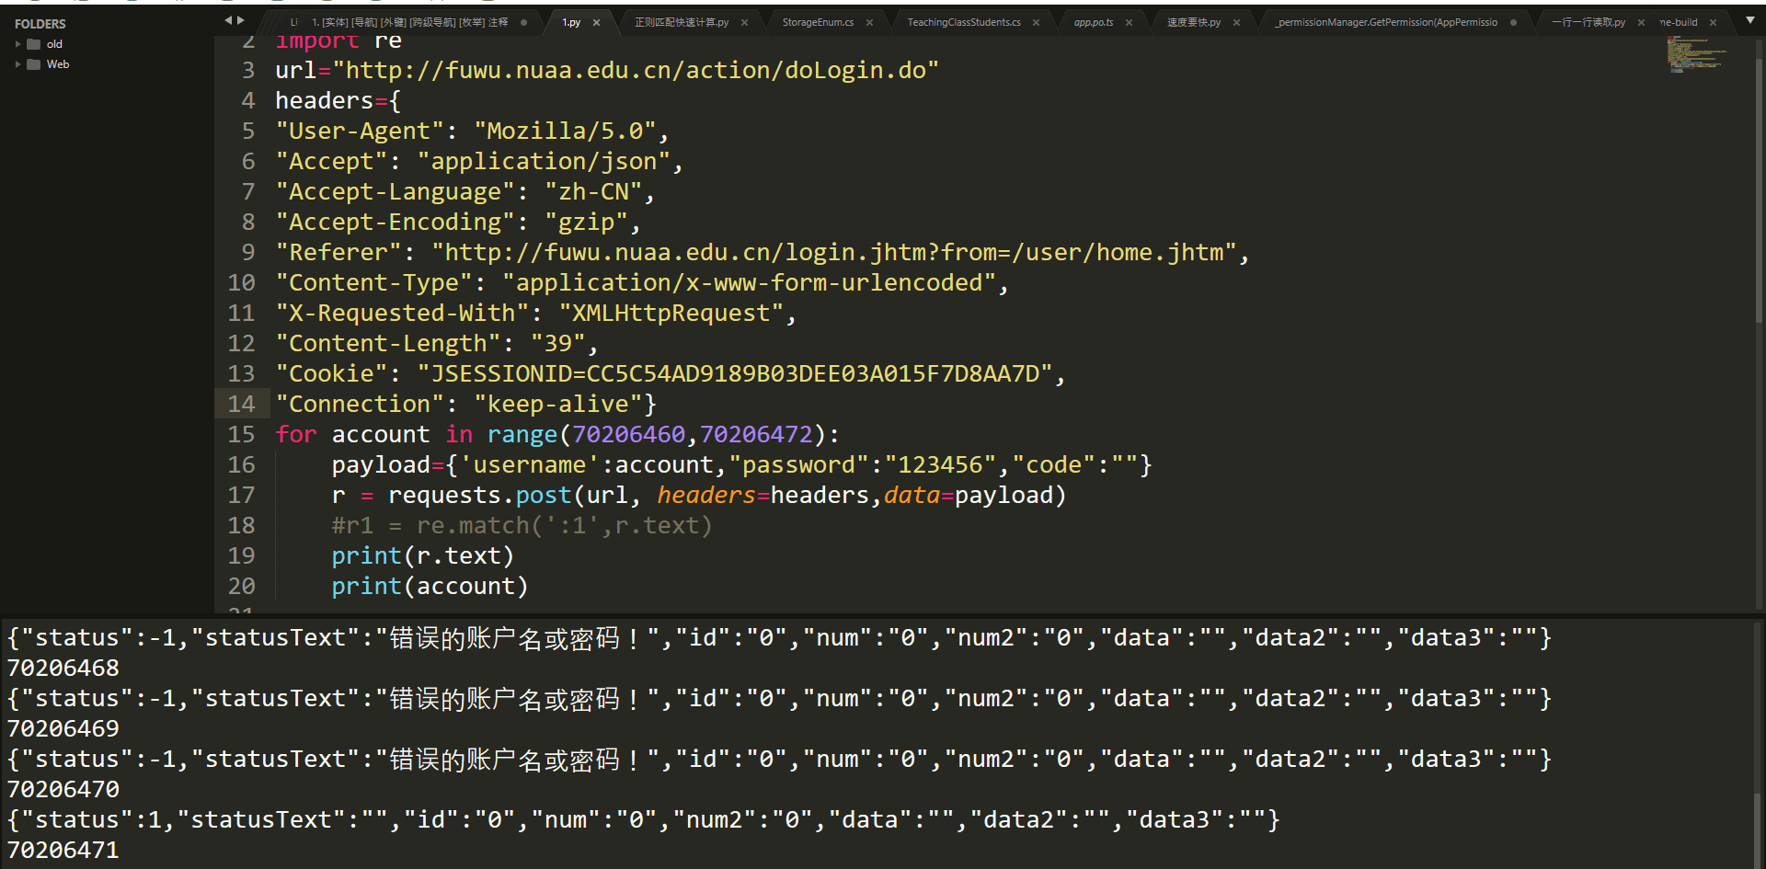
2.爬取WiFi账号代码

Slide 28

最后悄咪咪说点东西……

Slide 29
Thanks！

